Slide 1
Презентация к уроку по учебному предмету«Окружающий мир»
(УМК «Школа России») во 2 –м классе на тему:
«Посмотри вокруг»
Презентацию разработала:
Семенова Елена Анатольевна учитель начальных классов
БОУ г. Омска «Гимназия №76»

Slide 2
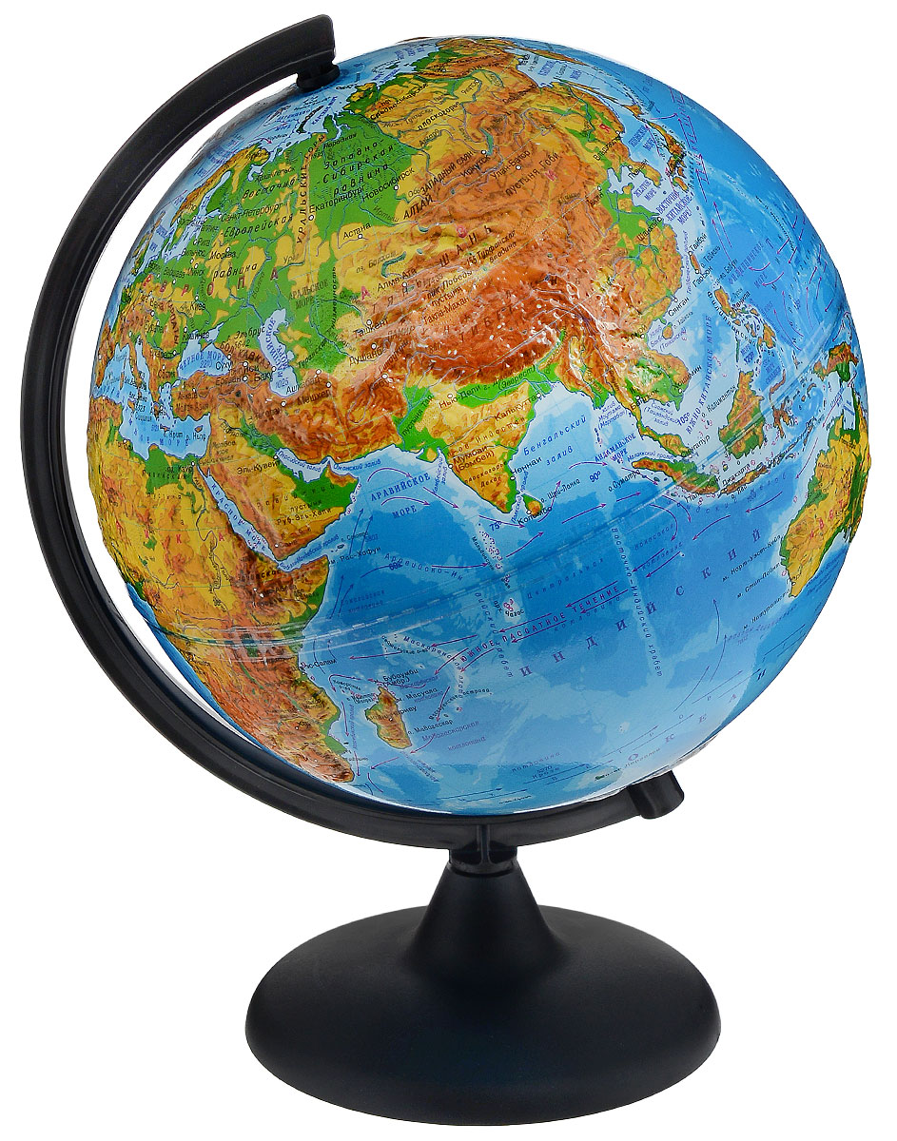

Slide 3
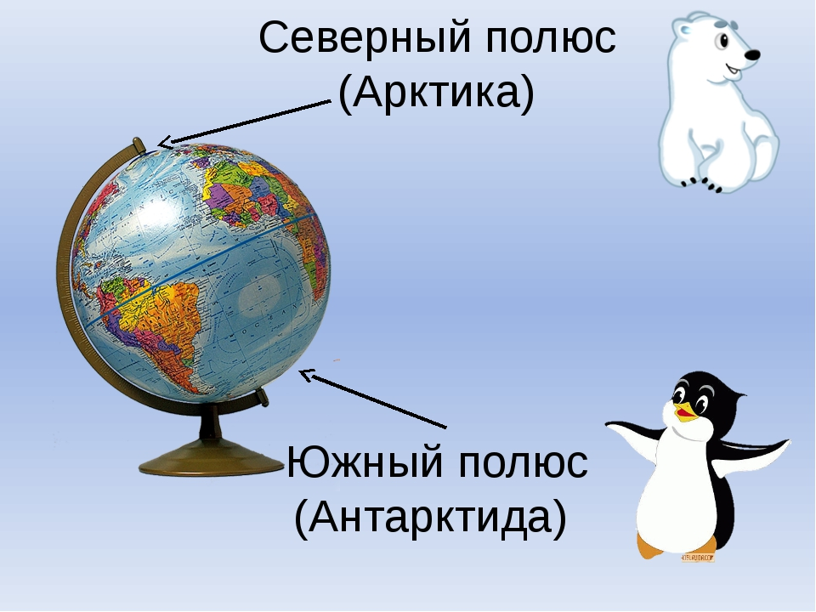

Slide 4
Цель: различать стороны горизонта и обозначать их на схеме.
Задачи:
- называть что такое «горизонт», «линия горизонта»;
- называть стороны горизонта;
- обозначать стороны горизонта на схеме.

Slide 5
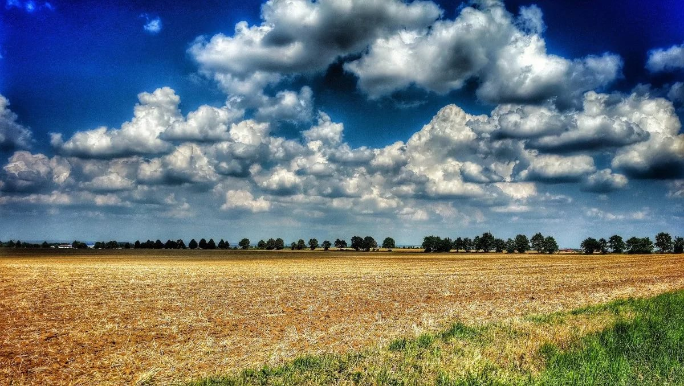

Slide 6
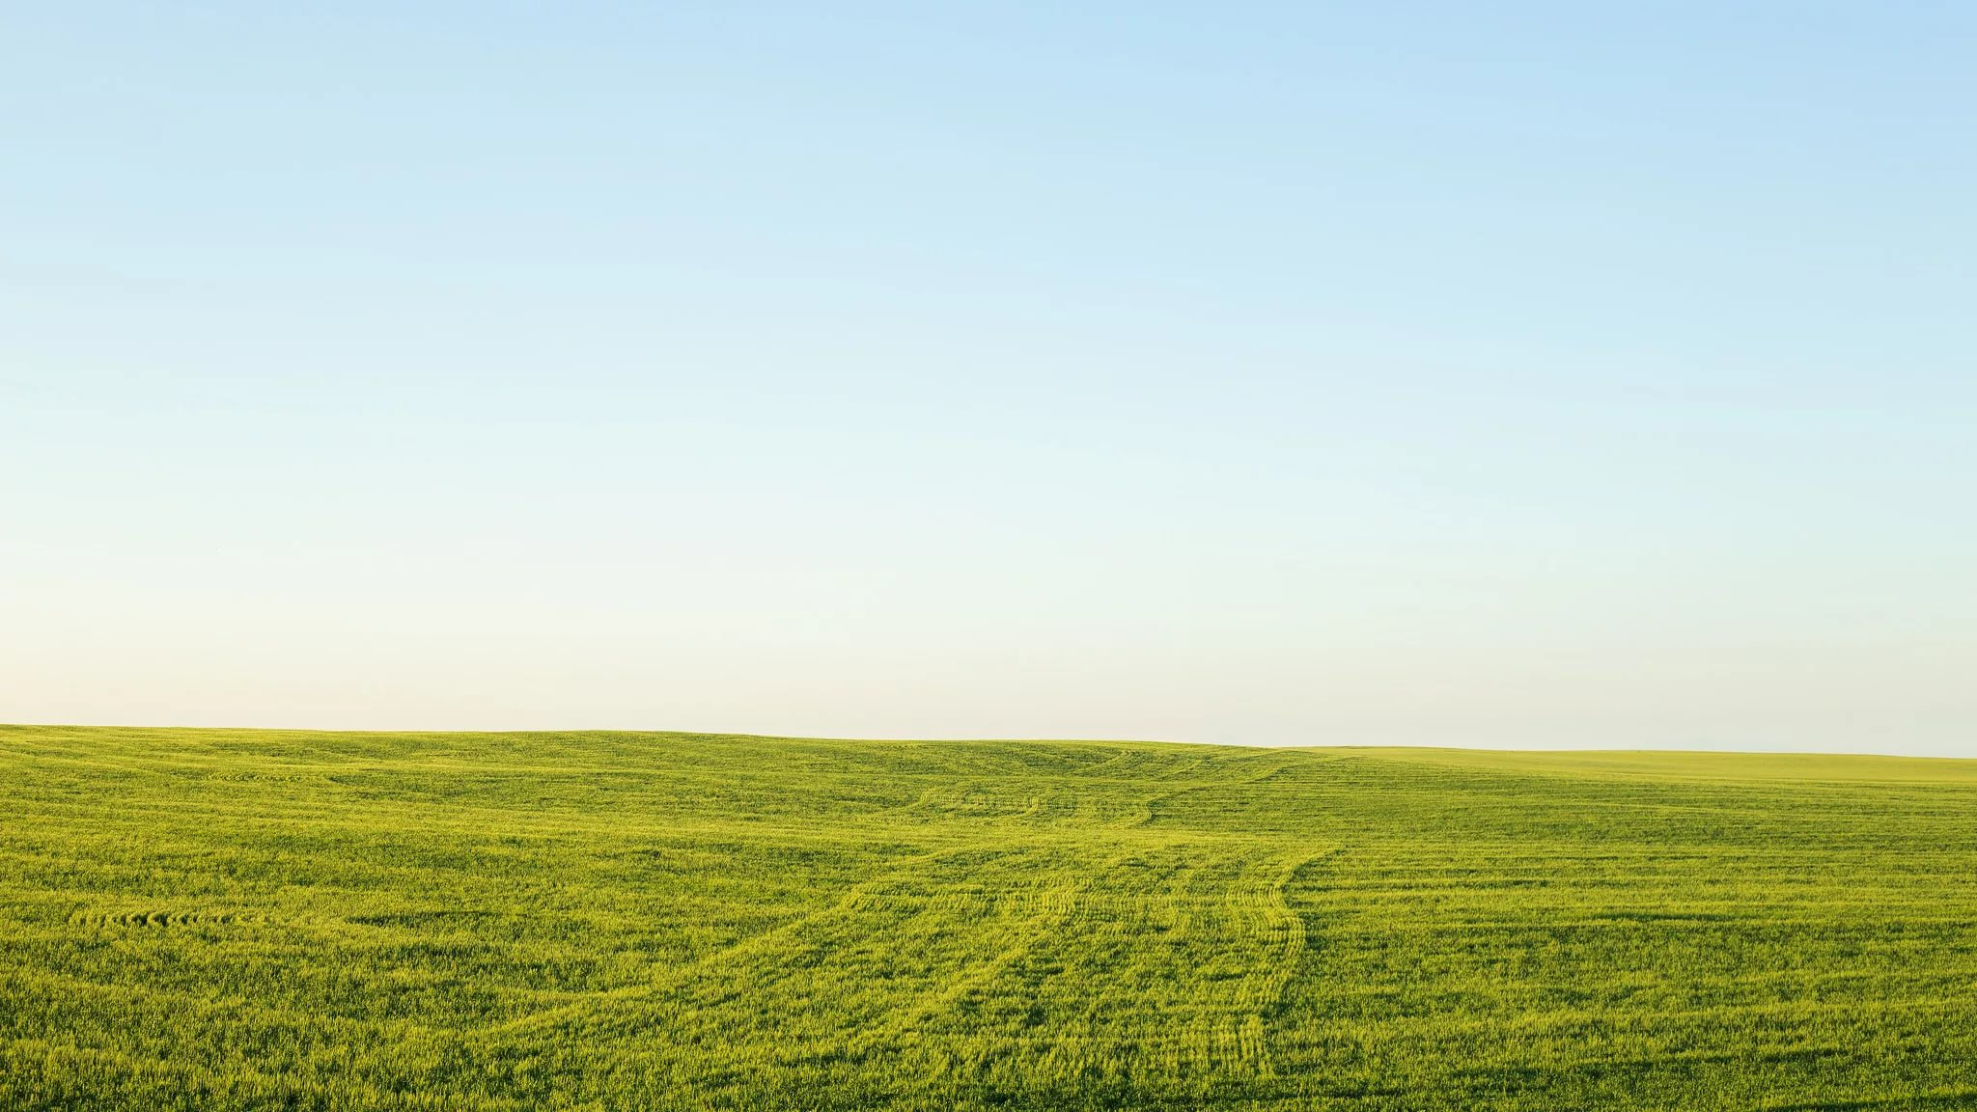

Slide 7
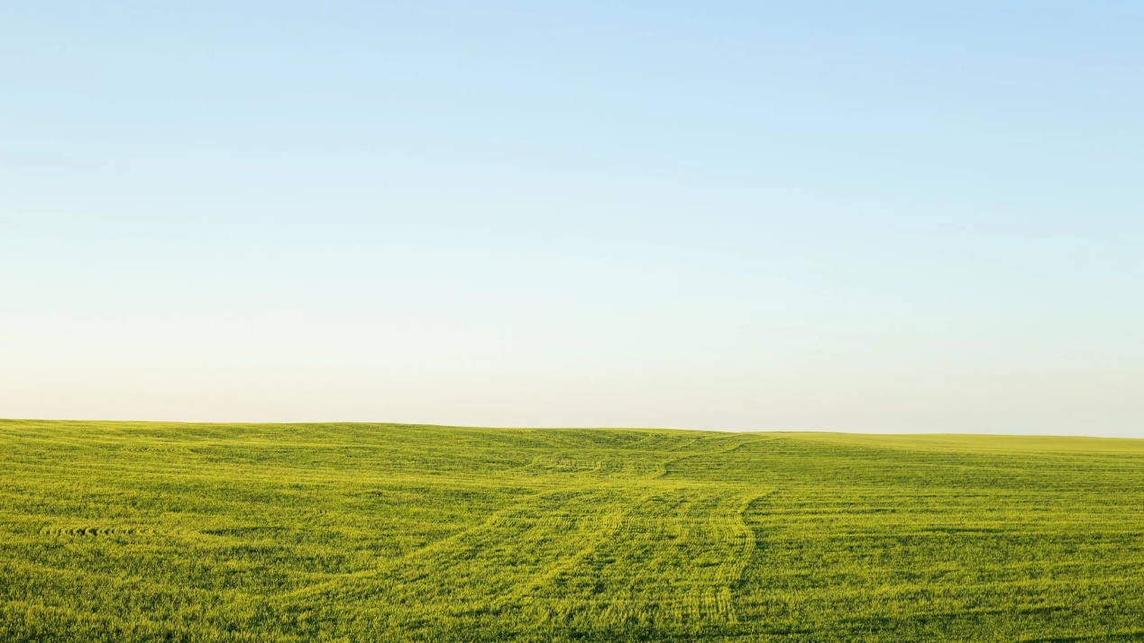

Slide 8
Горизонт- земная поверхность, которую мы видим вокруг себя.
Линия горизонта- это граница, где небо как бы сходится с земной поверхностью.

Slide 9
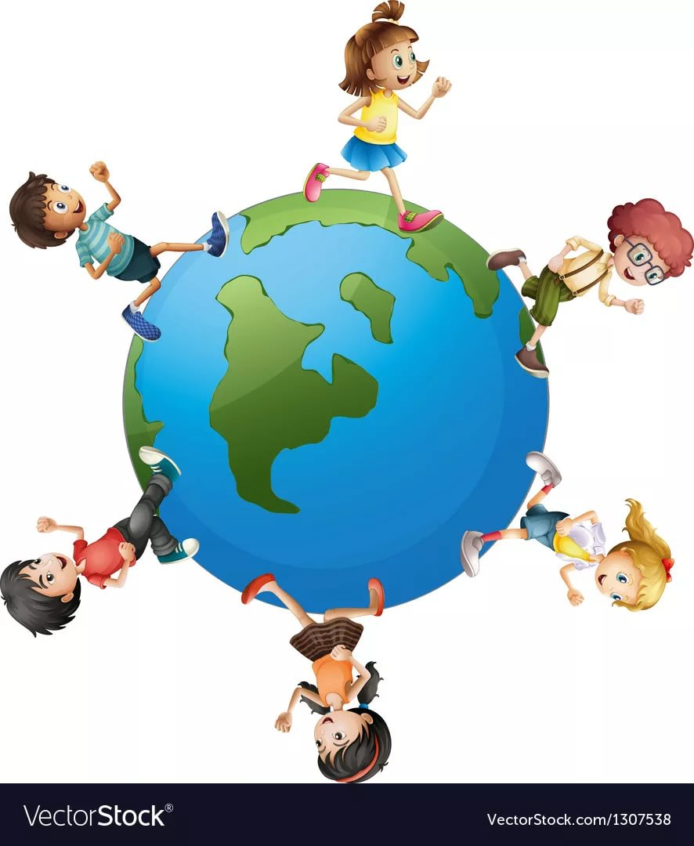

Slide 10
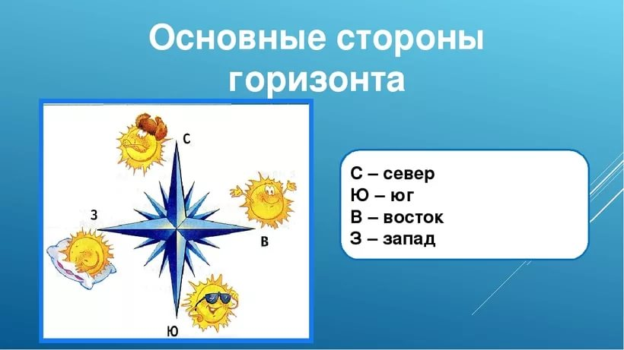

Slide 11
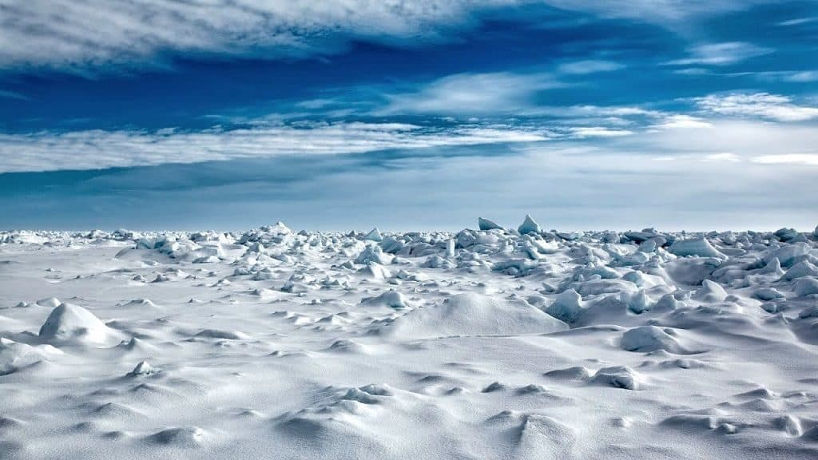
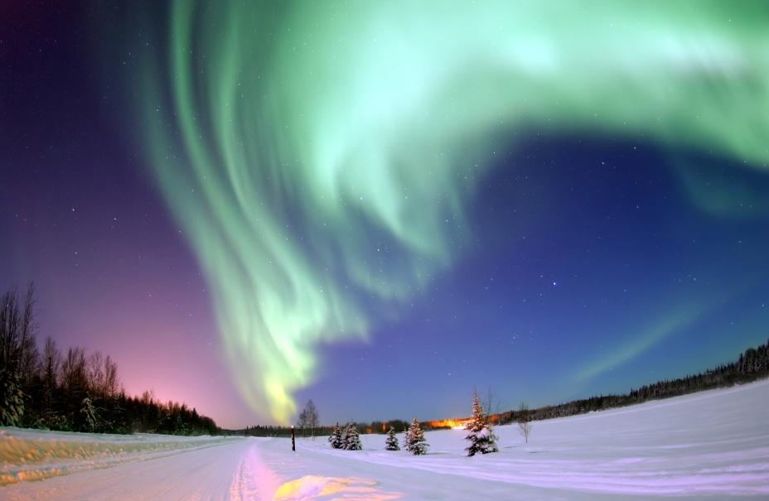
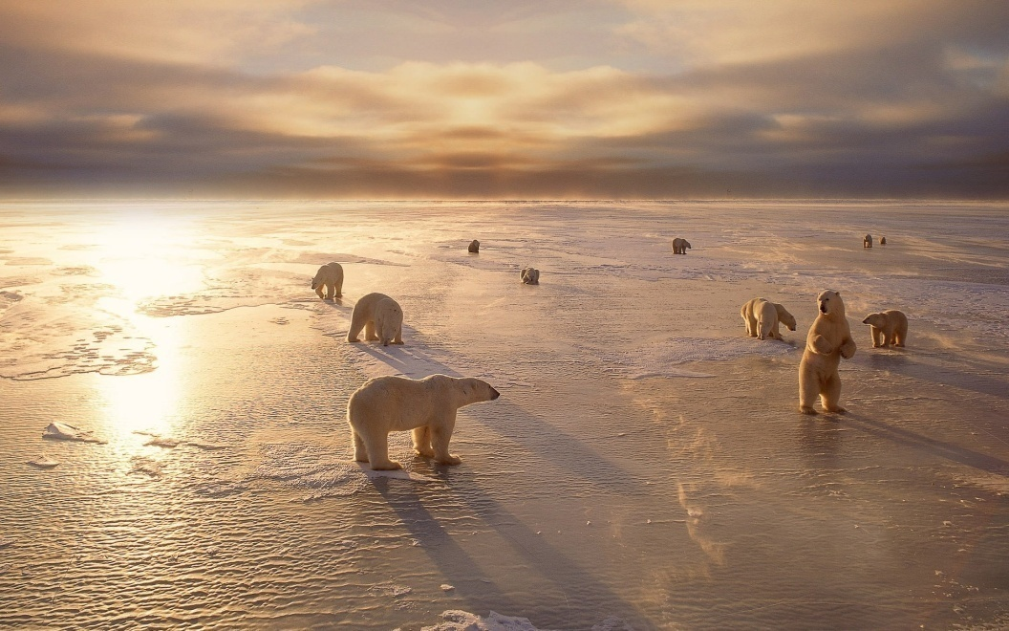
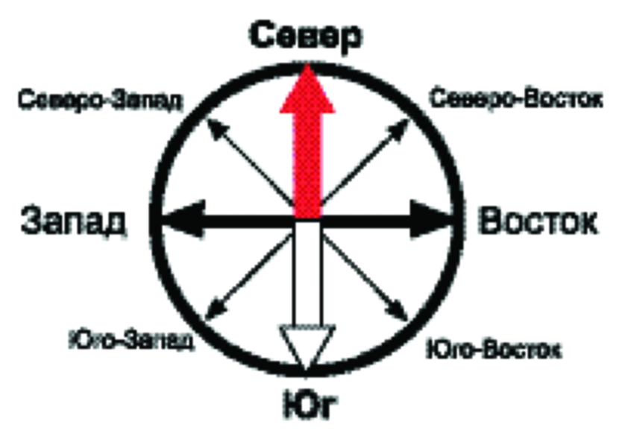
Север

Slide 12
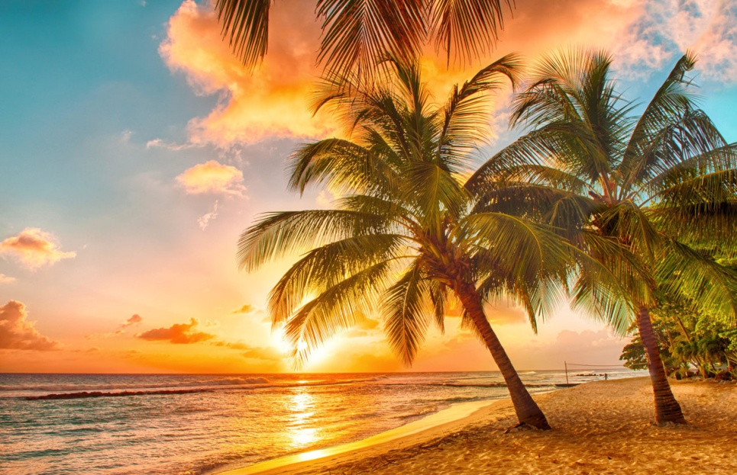
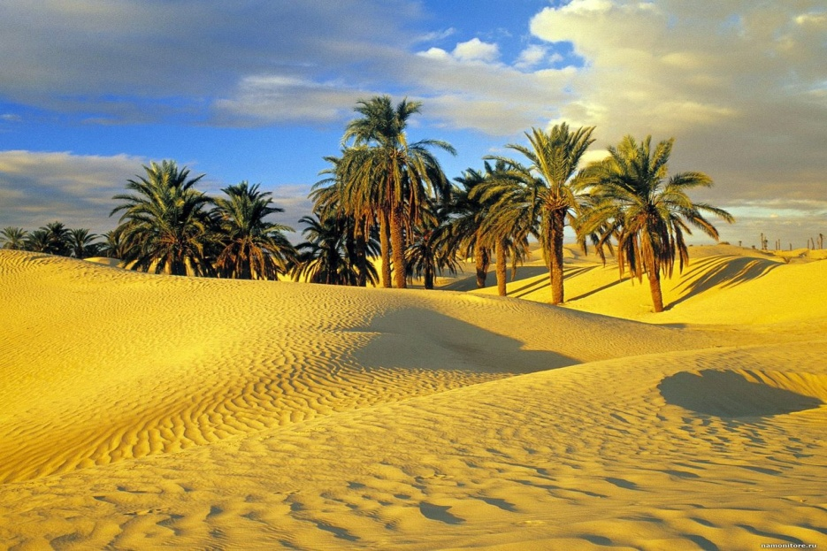
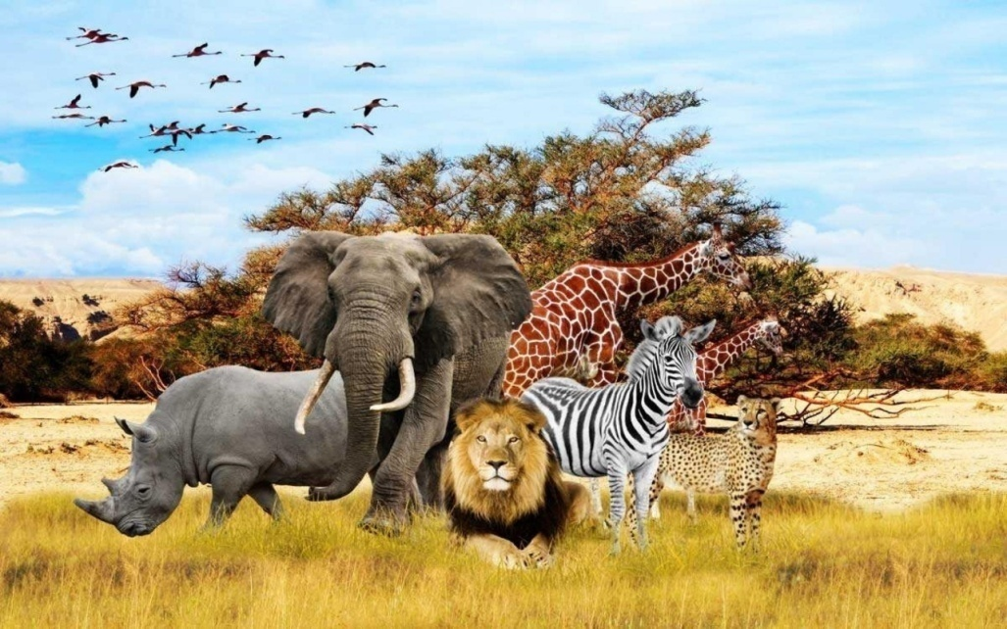
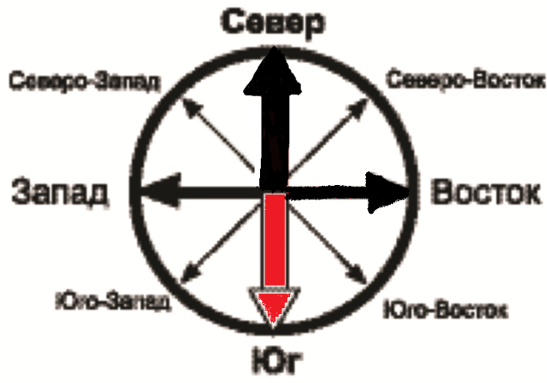
Юг

Slide 13
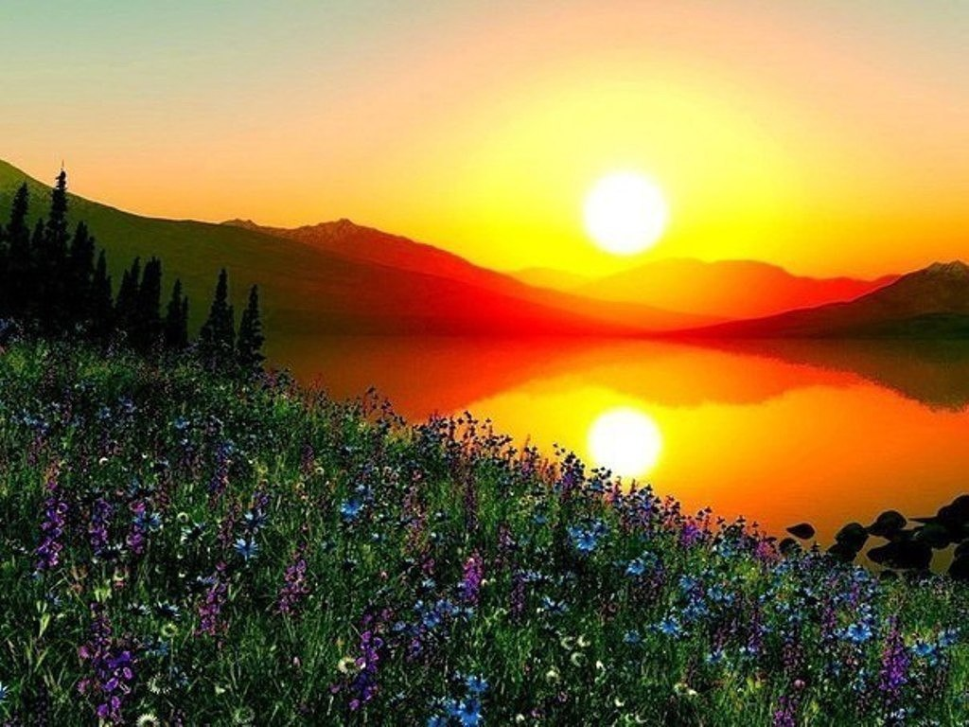
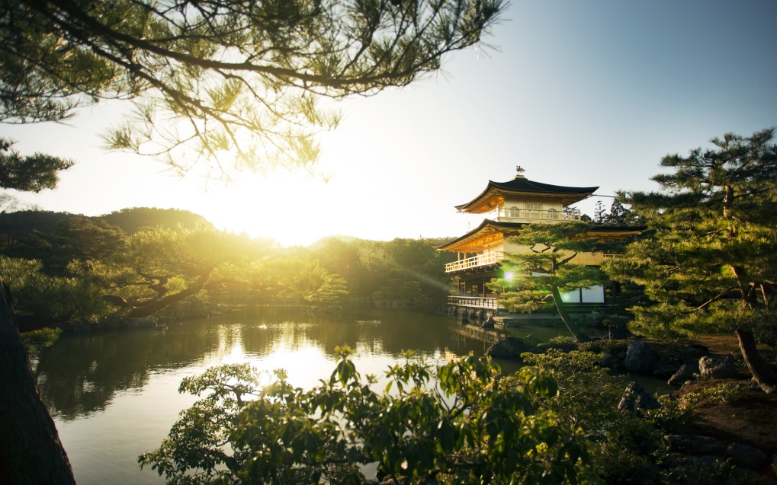
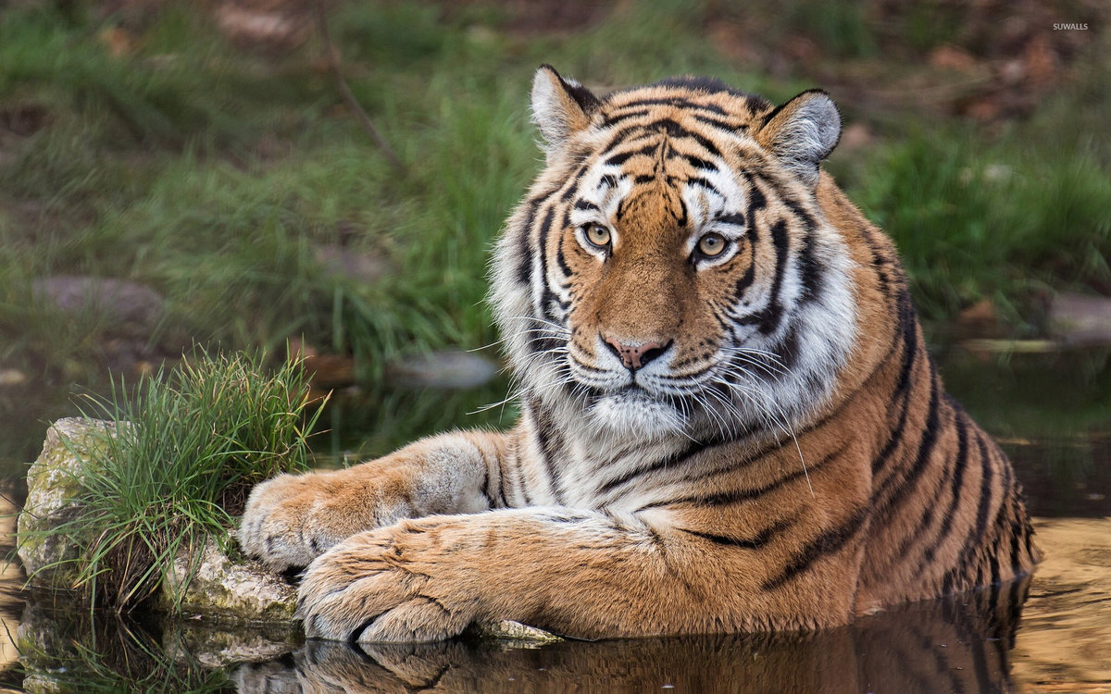
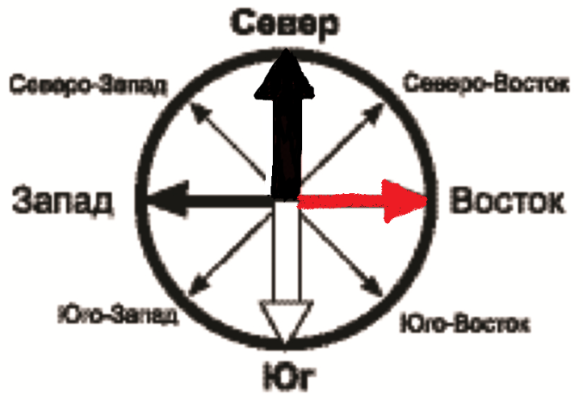
Восток

Slide 14
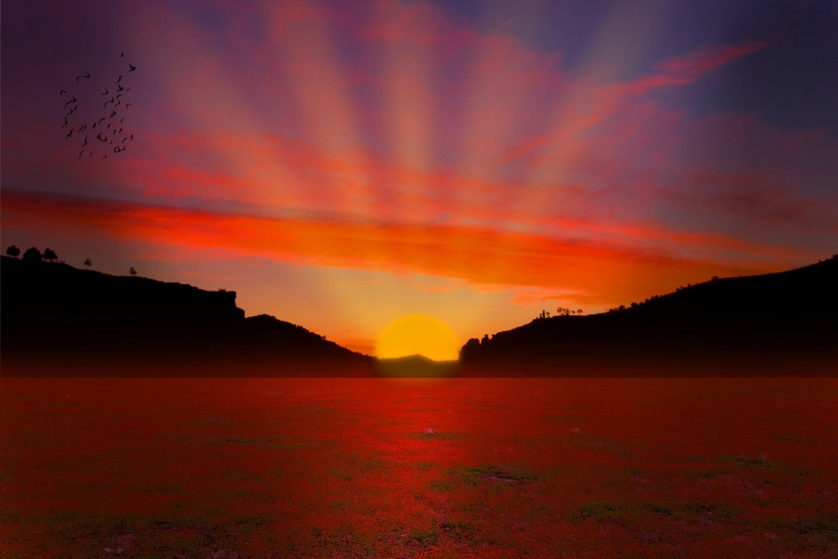
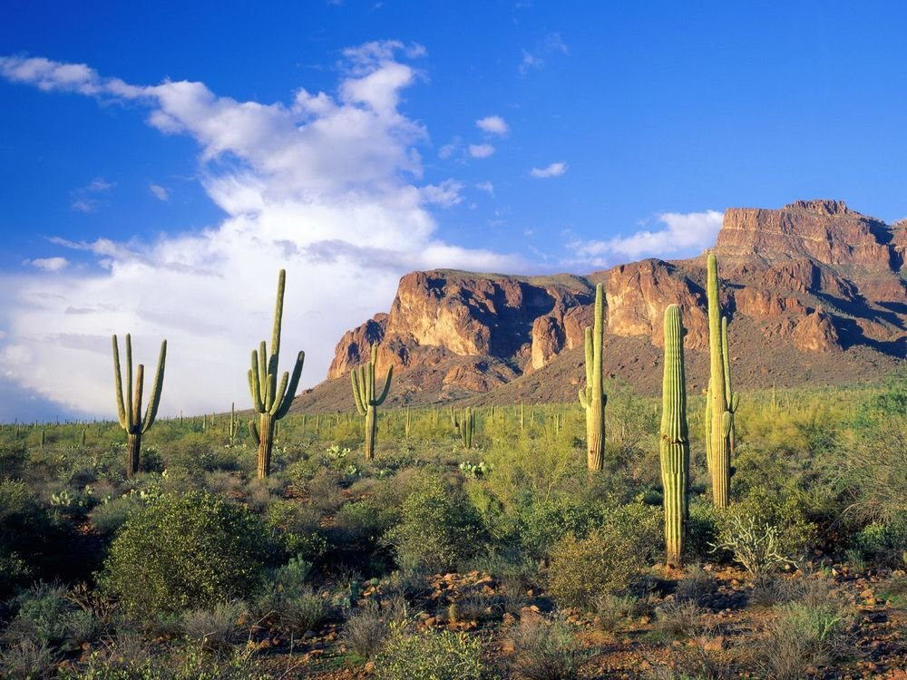
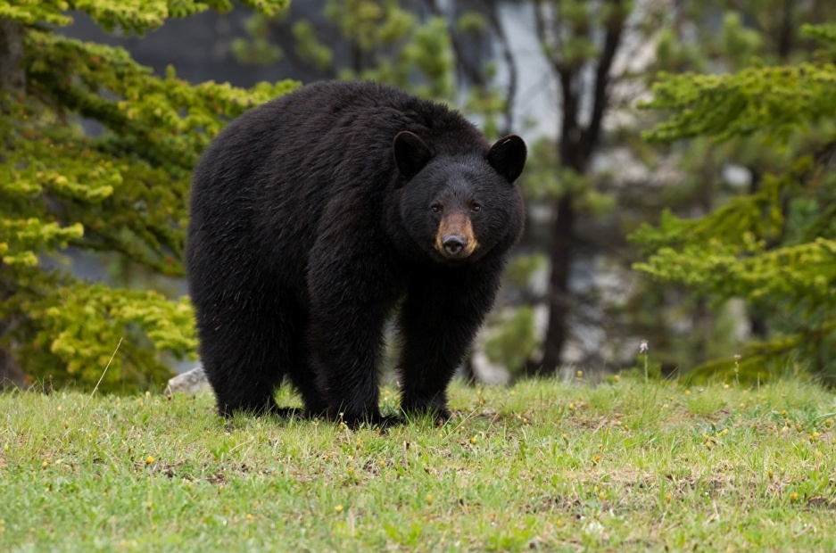
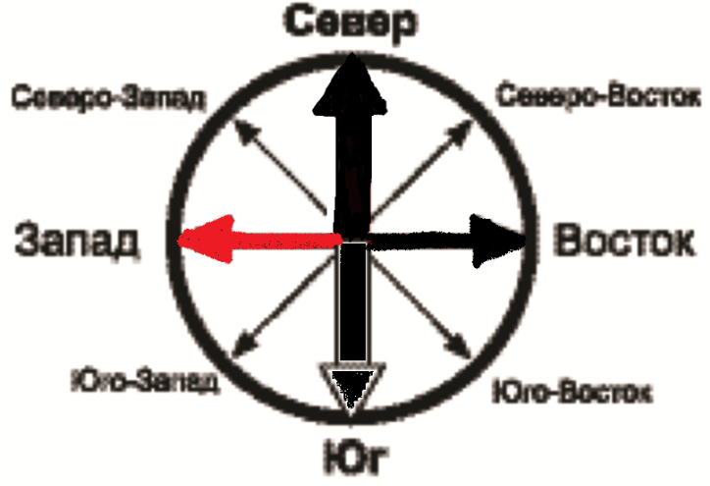
Запад

Slide 15
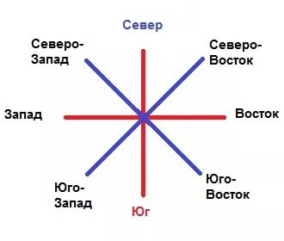

Slide 16
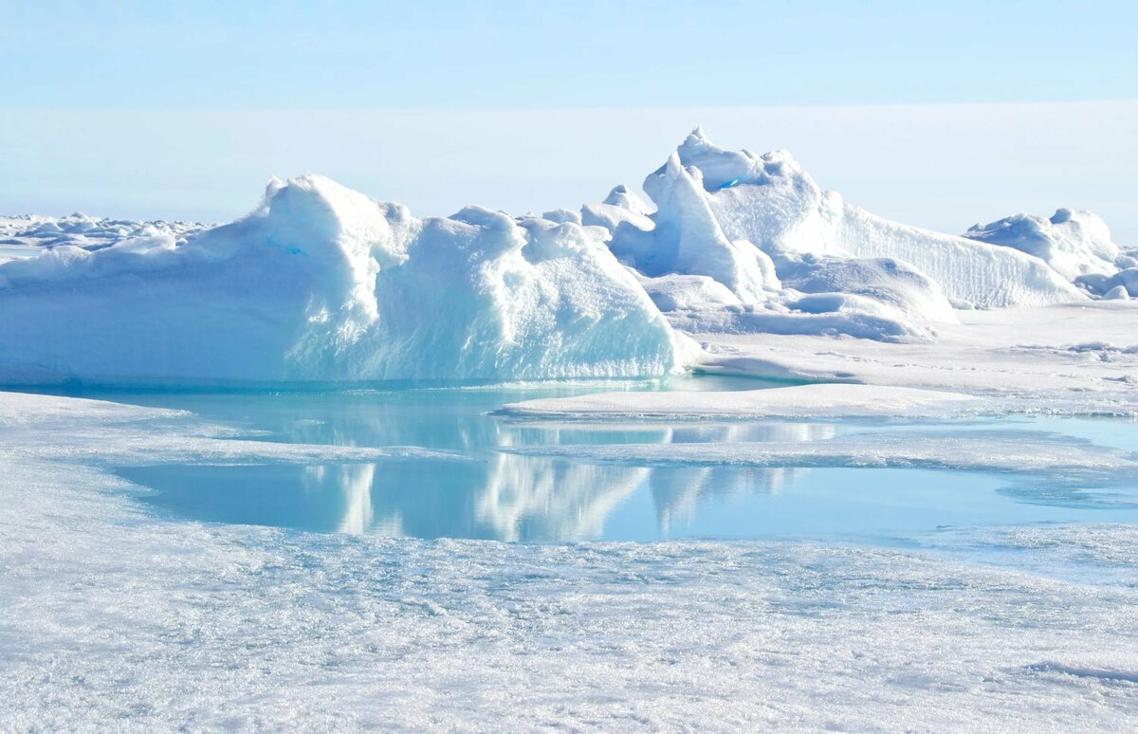
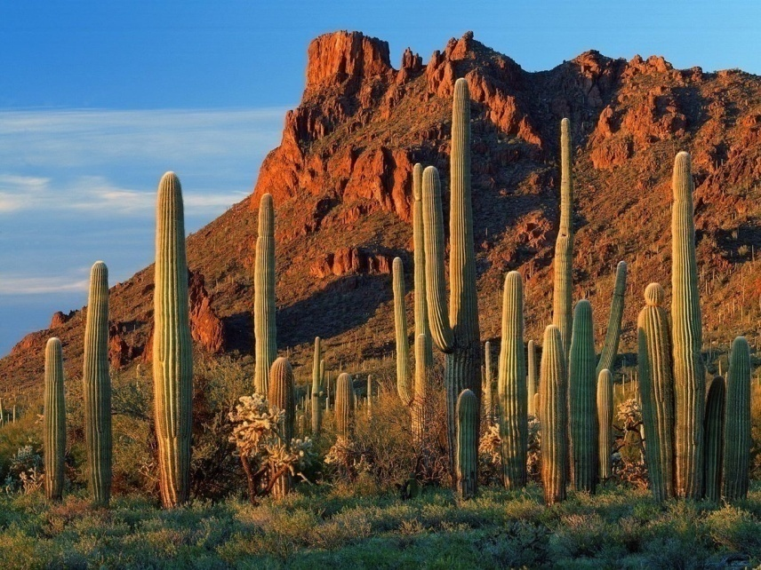
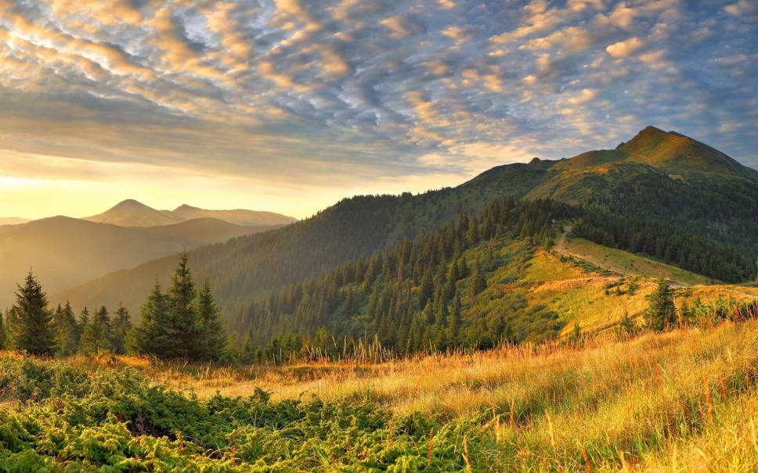
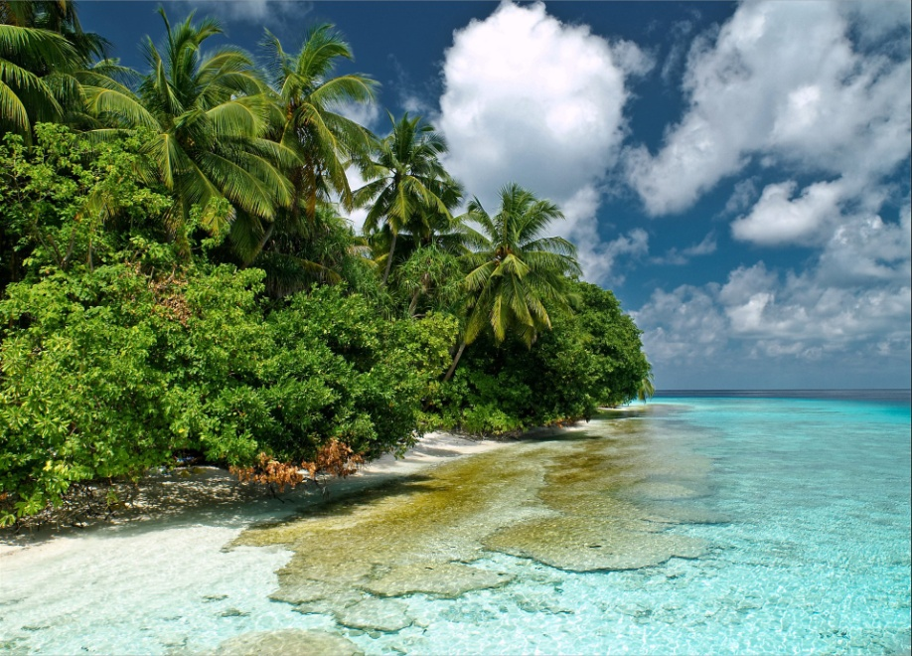

Slide 17
Задание
- подпишите стороны горизонта
?1123?
7

Slide 18
Проверьте соседа по парте
Север
Северо-Запад
Северо-Восток
Запад
Восток
Юго-Запад
Юго-Восток
Юг

Slide 19
Задачи:
- называть что такое «горизонт», «линия горизонта»
- называть стороны горизонта
- обозначать стороны горизонта на схеме

Slide 20

Цель: различать стороны горизонта и обозначать их на схеме

Slide 21
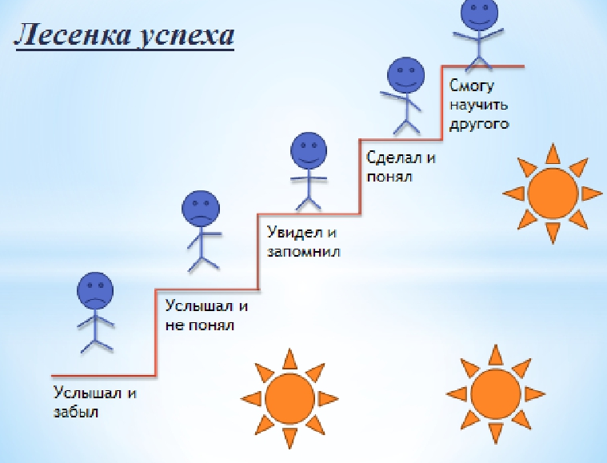
Оцените свою работу на уроке

Slide 22
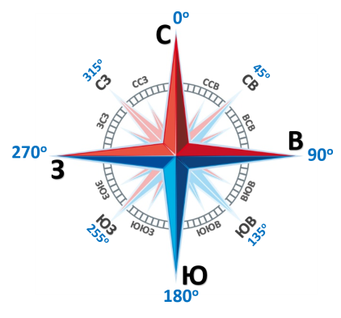
Спасибо за урок!

